Slide 1
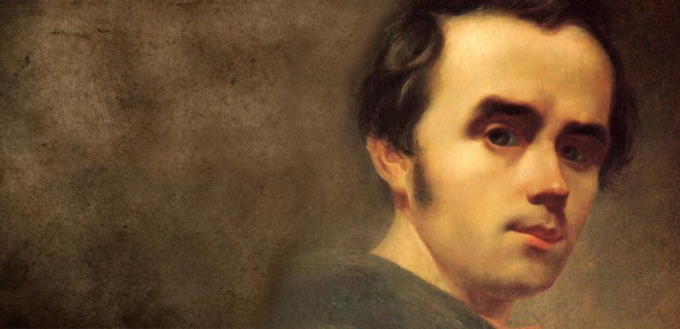
ШЕВЧЕНКО Й БІБЛІЯ
Підготував вчитель МЗОШ № 9
Сунченко Олена Володимирівна

Slide 2
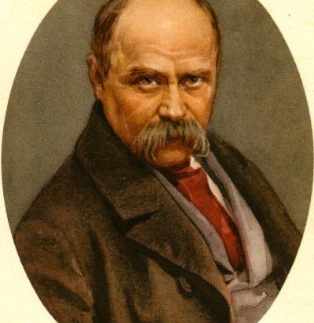
Для Шевченка Біблія — улюблена книга його дитинства. Декотрі її частини, як Псалтир, він знав напам’ять. Для поета Біблія — живе джерело особистих і суспільних переживань. Його ставлення до неї було «живе, трепетне, закохане і виняткове», що підтверджують не лише його твори, а й листи та інші факти із життя.

Slide 3
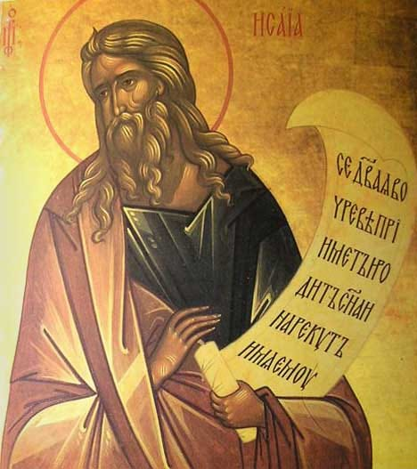
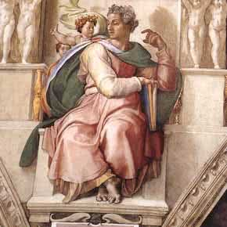
Біблія зміцнила піднесений лад душі українського генія, дала велику міру його святому гнівові, його безмежній любові до рідного народу, його широкому братолюбству, його безкраїй печалі над теперішнім і незнищенній світлій надії на майбутнє.

Slide 4
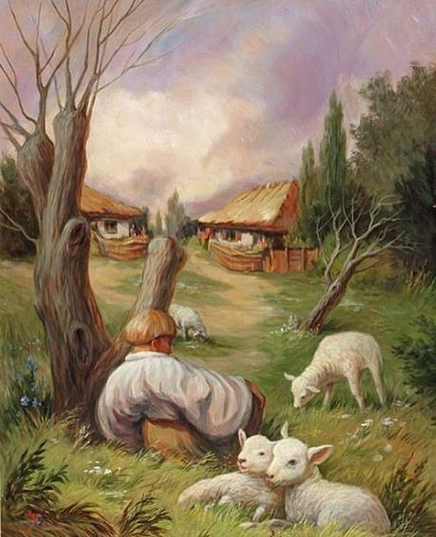
Серед тисячі слів, рядків творів Тараса Шевченка духовність, те, що пов’язано із внутрішнім світом людини, її мораллю, думами, займала центральне місце. І на початках літературної діяльності, у пізніші роки і перед смертю поет не втрачав віри в Бога, весь час звертався до Нього за підтримкою. Так чинили герої його творів.

Slide 5
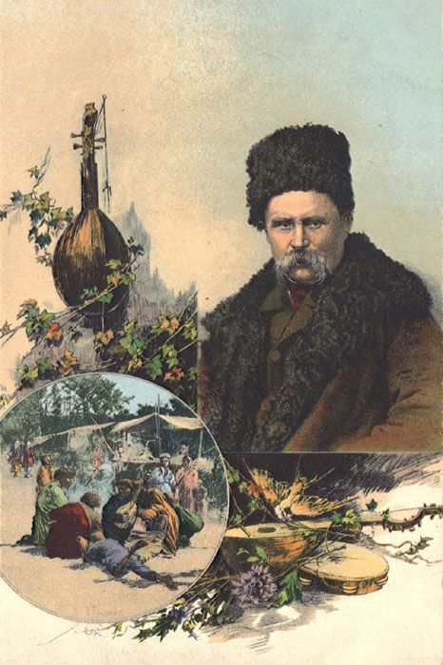
У справжньої людини з її високими моральними якостями в літах, у місцях життя і праці, в маєтності не приводять до змін у її духовності. Духовний світ незмінний, стійкий. У цьому вся цінність, сила і святість. Поет знає: те, що сталося, – це не провина Бога. Так зробили злії люди, на них і треба нарікати.

Slide 6
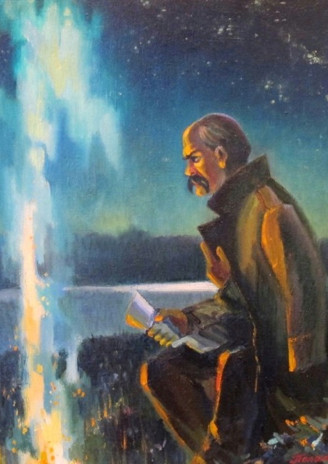
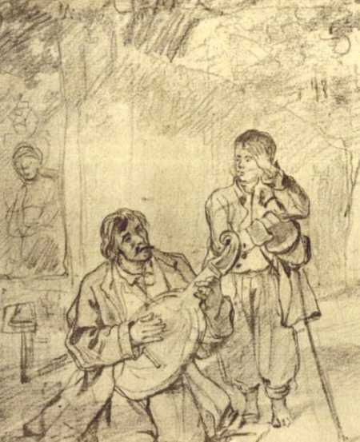
«Не нарікаю я на Бога», — читаємо у вірші. А він писався за рік до смерті – у 1860-му.

Slide 7
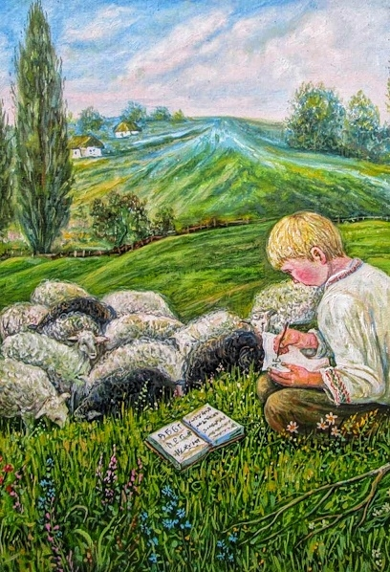
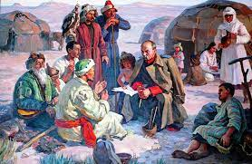
Читаючи твори Кобзаря, переконуєшся, як високо цінував поет духовність, якою непідкупною вона була, як щоразу радів, що є нерозлучним із Богом. Таку думку стверджують рядки поезії:
А я собі у бур’яні
Молюся Богу.
Привертають увагу й такі слова:
Блукав собі, молився Богу
Та люте панство проклинав.

Slide 8
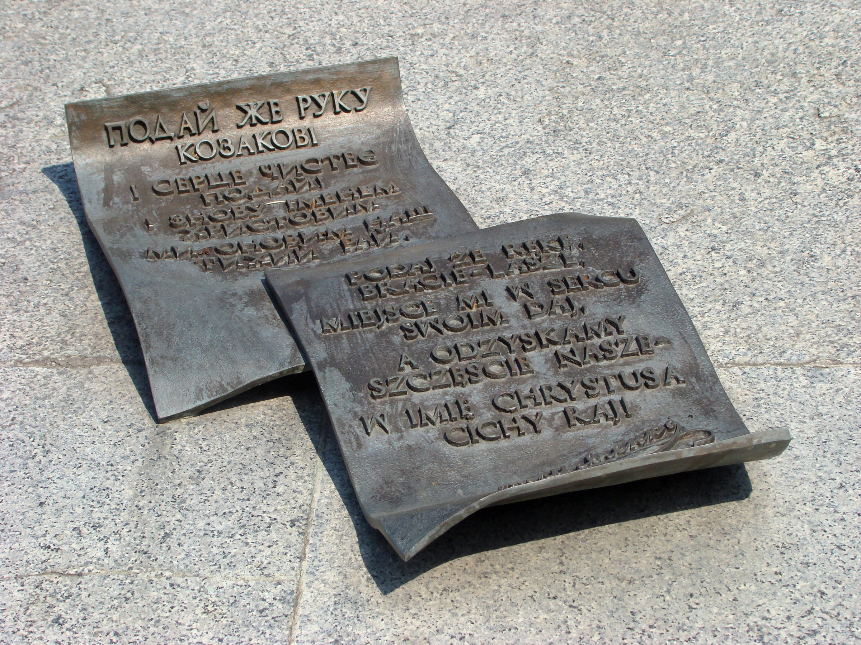
Закликаючи поляків до щирої дружби з українцями, Тарас Григорович хоче, аби «іменем Христа» оновити «наш тихий рай» («Полякам». 1850).

Slide 9
Найважчими для Шевченка були роки перебування на засланні. Він страждав фізично, незвичний клімат замучував його. Але найбільше мучила неволя, позбавлення людських прав. На що ж, на кого надіятися невільнику? На Бога:
Благаю Бога, щоб світило,
Мов волі, світу сонця жду.
А далі продовжує:
Благаю Бога, щоб смеркало,
Бо на позорище ведуть
Старого дурня муштрувати.
Поет найчастіше звертається за допомогою до Бога у роки заслання:
Та не дай, Господи, нікому,
Як мені тепер, старому,
У неволі пропадати,
Марне літа коротати.

Slide 10
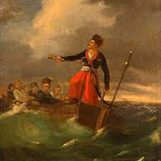
Щасливим, життєрадісним можна бути серед людей, відчуваючи щоразу їх доброту, щирість, підтримку. Тарас Шевченко твердить:
А там, де люди, добре буде.
Там буде мжить, людей любить,
Святого Господа хвалить («Царі»).

Slide 11
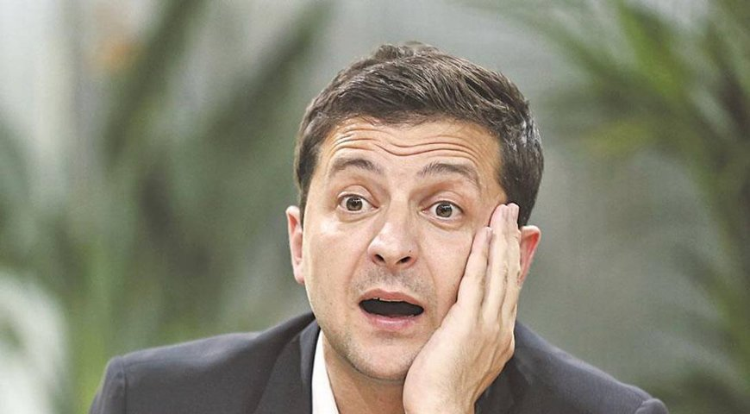
Дослідники творчості Шевченка зробили підрахунки: в його поезіях слова Україна і український вжито 269 разів. Але слова Бог, Божий, Господь, Господній, Ісус, Христос та Христів – 1281 раз!

Slide 12
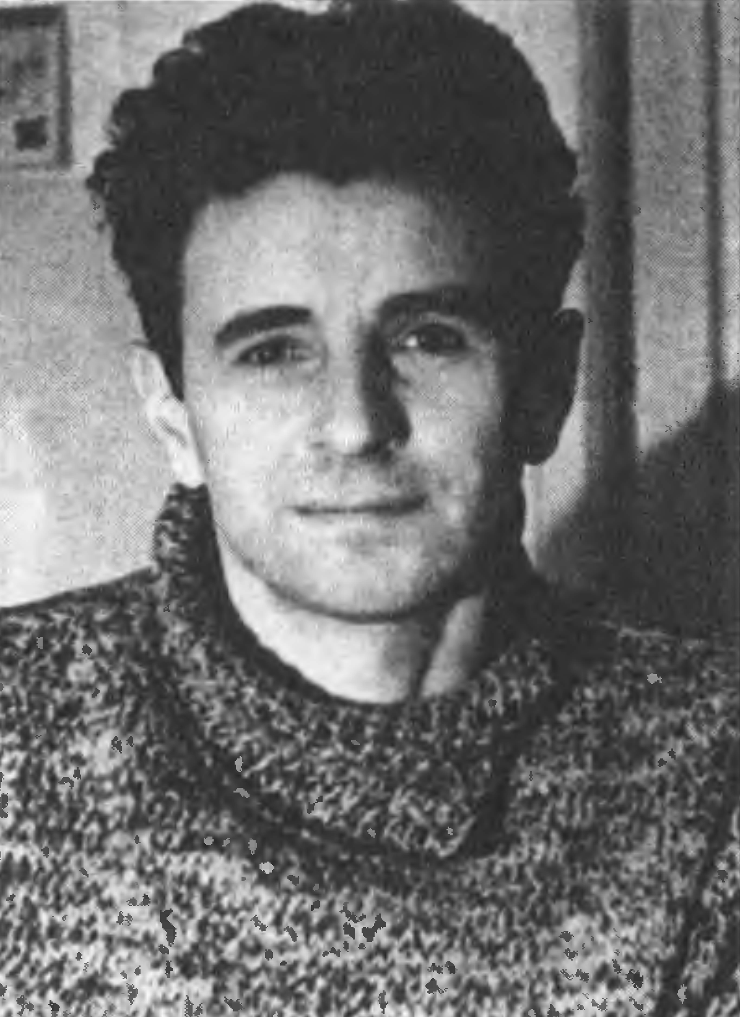
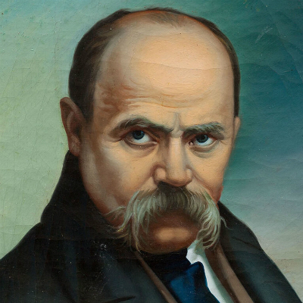
«Жоден із великих поетів не жив у повсякчасному діалозі з Богом, як Шевченко».
Євген Сверстюк

Slide 13
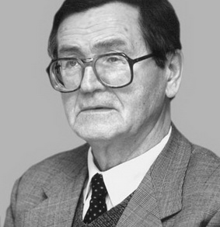
«Шевченко не любить московське попівство не лише за похмурий рабський дух “візантійщини”, … тримання народу в духовній темряві. Адже це вже не була релігія його козацьких предків — із підпорядкуванням Київської митрополії Московському патріархату живий дух народної віри поступово втрачався, елементи демократичності в церковному устрої були витіснені бюрократичною централізацією церковного життя».
Іван Дзюба

